Slide 1
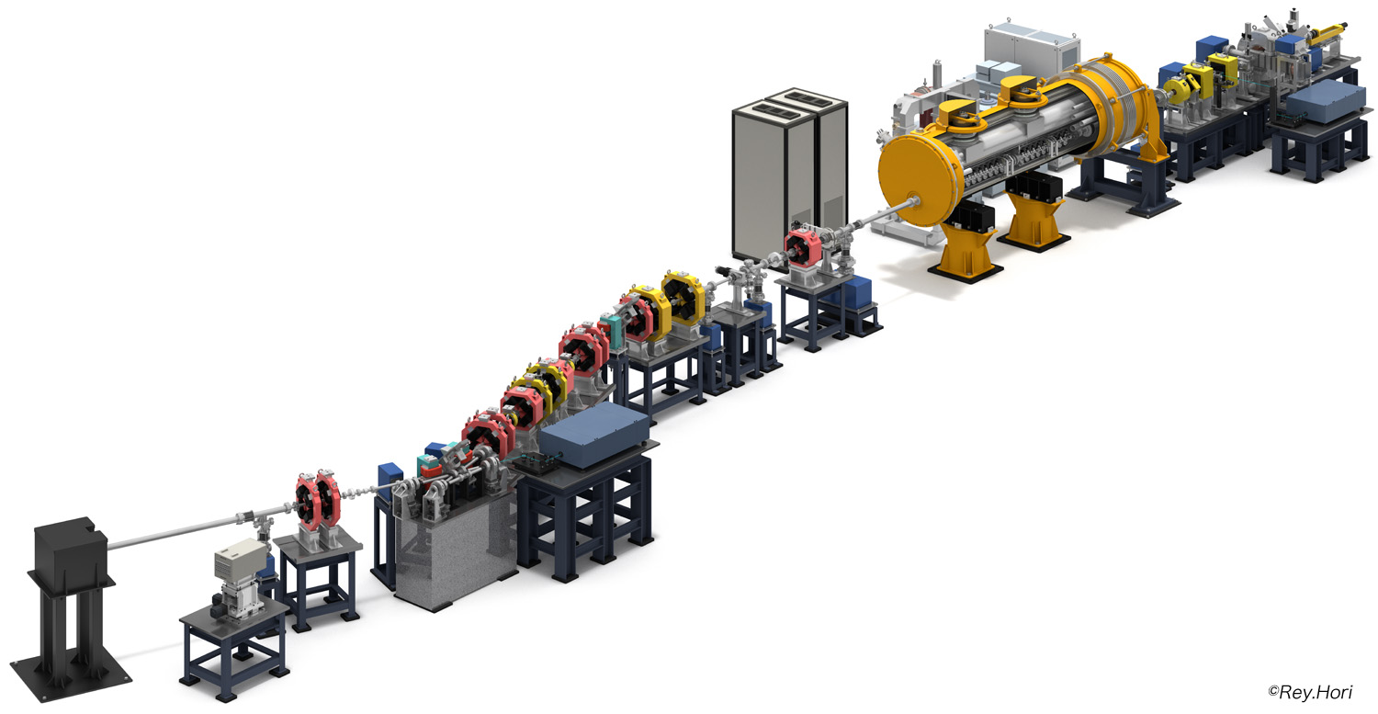
STF量子ビーム実験報告2012.12.27
LC推進委員会
H. Hayano, STF

Slide 2
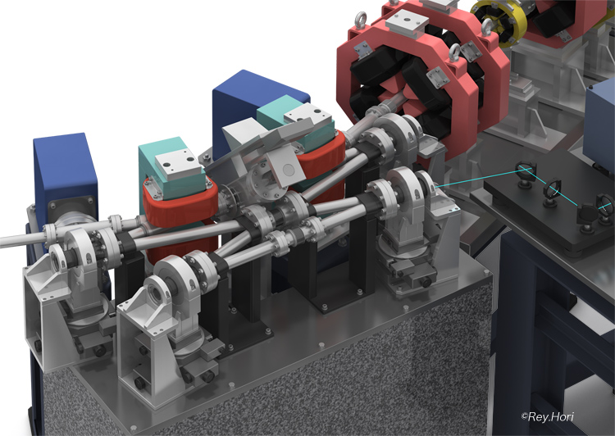
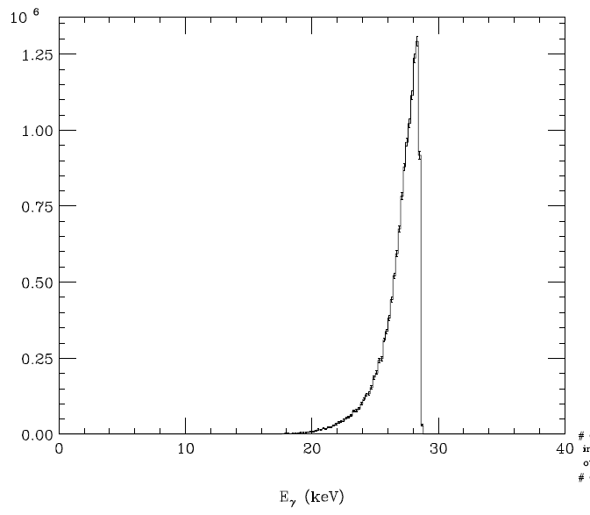
STF量子ビーム実験： コンプトン散乱によるX線生成
（ILC超伝導線形加速器の応用の一環として）
4-mirror laser accumulation, head-on with e-beam
target: 1.3x10¹⁰ photons/sec/1%bw
現状のパラメーターでは、
6m下流のMCP検出器での期待X線数は0.65個/bunch
1000bunch/trainで実験したので期待値は：650個/train
（165000bunch*5Hz では 5.3x10⁵ photons/secなので、目標値の5桁落ち）
40MeV, head-on collision, X-ray spectrum
arb. unit
実験時のパラメーター
電子ビーム
エネルギー 40MeV
エネルギー広がり 0.1%
サイズ 40um/30um
エミッタンス 7/1πmmmrad
バンチ長 15ps (FWHM)
電荷量 55pC
レーザー
波長 1064nm
サイズ 80um/80um (1σ)
パルス幅 10ps (FWHM)
パワー 10μJ/pulse（現状のレーザーでの期待値）
max. 28 keV X-ray
低エネルギー側は3mm厚
のミラー通過時に吸収されている。
坂上計算

Slide 3
4ミラー蓄積器の様子（２０１２年10月の写真）

Slide 4
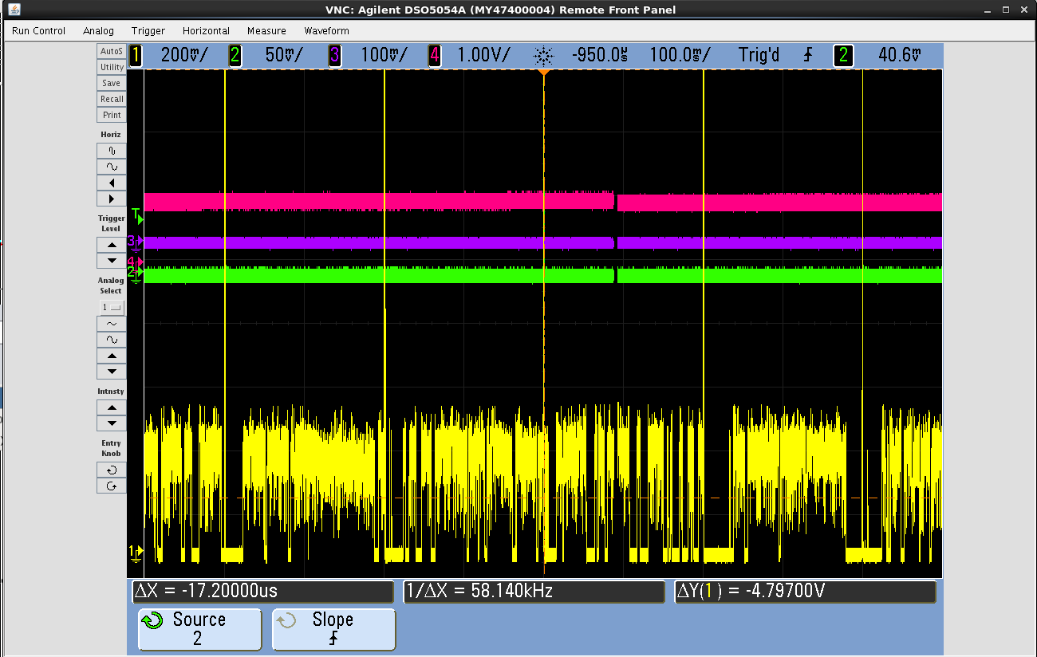
実験時の様子 （電子ビームと同じ5Hzの繰り返しでレーザー蓄積器にバーストアンプ光が入射されている）
ピエゾ制御電圧
(手動で操作）
バースト光モニター
透過光モニター
バーストアンプ励起時に誤差信号が消失しフィードバックが切れてしまい、
連続的に共振維持ができないので、
手動でピエゾ電圧を操作し、フィードバックがかかるところを探している。
清水スライド

Slide 5
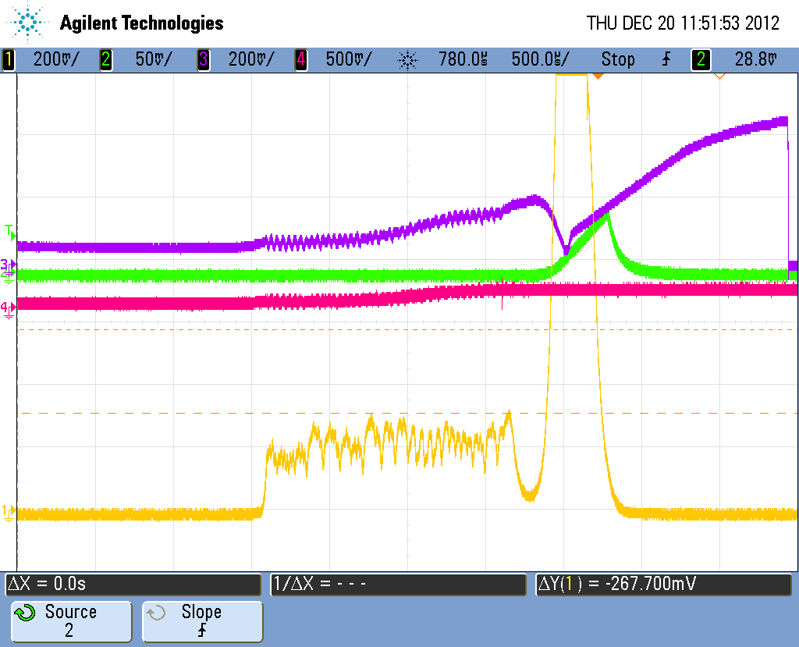
バーストアンプ励起時に共振維持を狙うため、フィードバック制御電圧にトラックホールドを組み込んだ。
Track Hold Module (Simple Type) の実装
ピエゾ制御電圧 before track-hold
バースト光モニター
ピエゾ制御電圧 after track-hold
ホールドしたピエゾ制御電圧
共振が維持できているようだが、
どれくらいパワーが入っているかは
検出器サチュレーションのため不明
透過光モニター
清水スライド

Slide 6
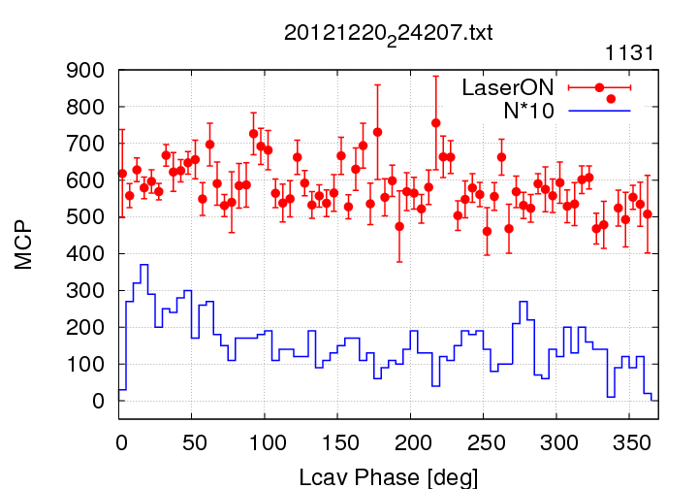
レーザーが共振器に溜まった時のみのMCP信号(Multi-Channel Plate photomultiplierによるx線信号)を
その時の位相角binに積算した。加速器基準周波数との位相はランダム。
衝突はある位相角で起きるが、コンプトンによるX線と思われる有為な信号はない。
10°/bin
MCPでは1photonが約10ADU
福田データ

Slide 7
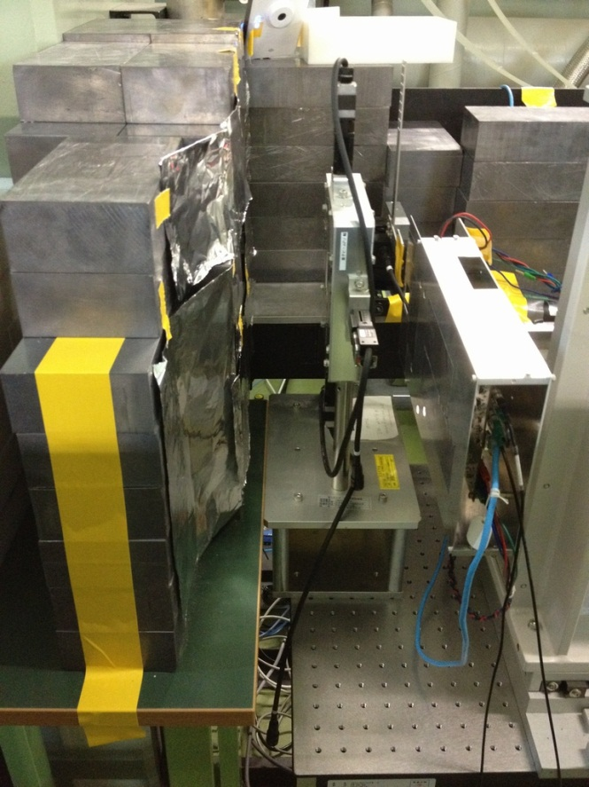
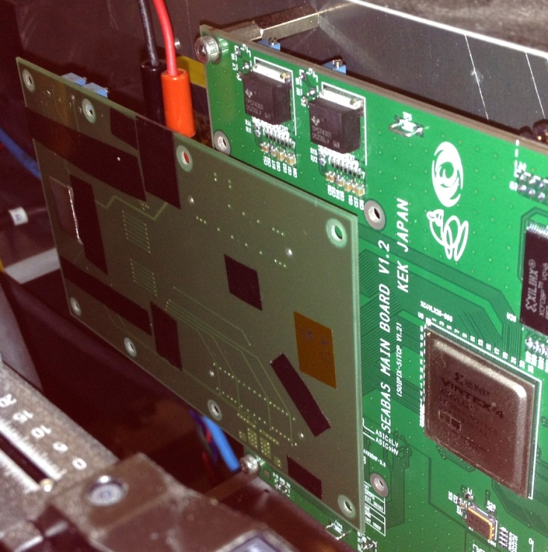
Detector Setup at QB accelerator
X-ray
(distance from collision point ~ 6m)
SOI
X-ray
NaI
(5mm-thick)
SOI
X-ray
20us
三好スライド

Slide 8
Silicon On Insulator
Yasuo.Arai AAA lecture slideより

Slide 9
2012/12/20 実験
CZ-INTPIX4 → FZ-INTPIX5 に変更した。
違い：
CZ-INTPIX4 260um, 部分空乏状態で使用 空乏層厚さ~200um@150V
FZ-INTPIX5 500um, 完全空乏状態で使用 500um@>100V
500um-シリコン 30keV X線感度 ~ 10% (X線収量減)
全ピクセル読み出しの場合、データ収集時に5Hzに追いつかない。
そのため、256x256 ピクセルのみ使用した。
それでも、データ読み出し中にPCがビジー状態になり、5Hzに追いつかなかった。
“レーザー共振信号>5000”のイベントに対して、SOIデータ収集に成功したイベント
すなわち同期率は約50%だった。(X線収量減)
ピクセルサイズ 12um角なので、有効面積 3.072 mm x 3.072 mm（X線収量減）
INTPIX4 ADC-1Vrange, INTPIX5 ADC-2Vrangeなので、
30keV X線は、INTPIX4で250ADU, INTPIX5で125ADU付近にピークが現れるはす。
三好スライド

Slide 10
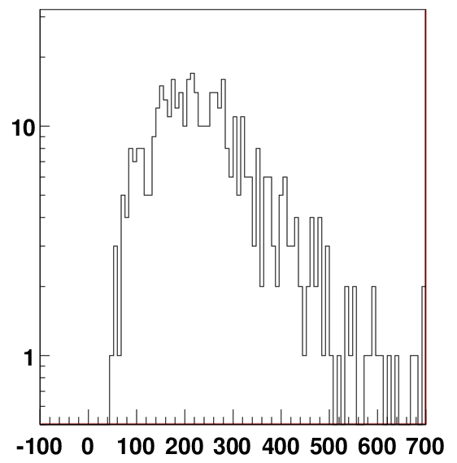
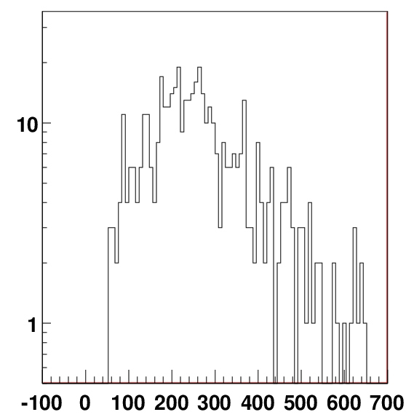
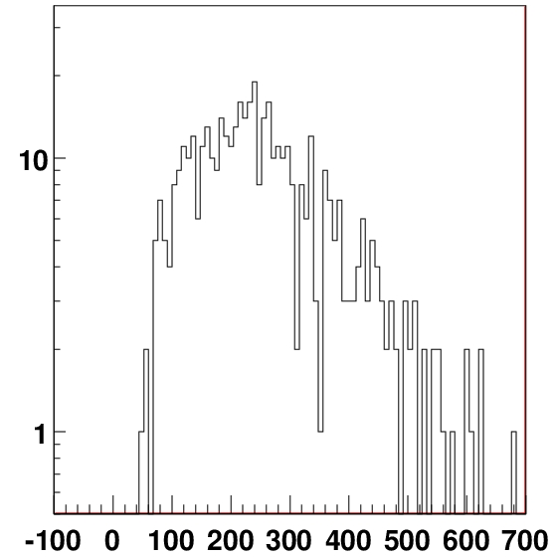
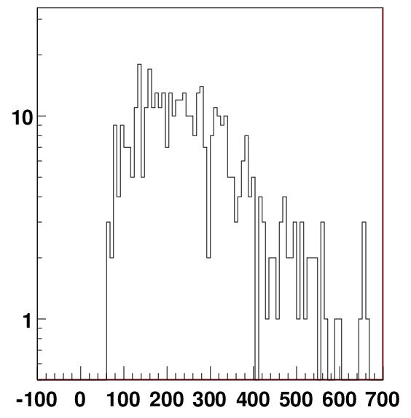
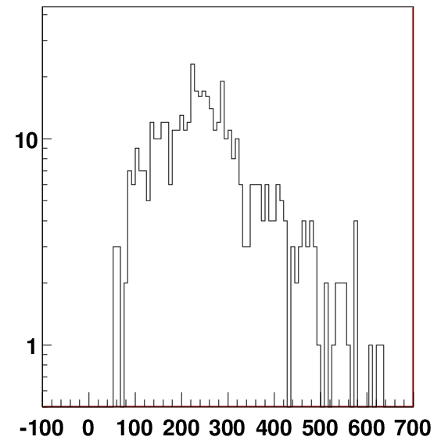
X線スペクトル測定結果 5x5マス内クラスタリングを行い、クラスタサイズ1~7のみプロット。
Laser 共振 event (ADC CH01 Laser Intensity>5000)
とSOI event 完全同期 T=0 (※Laser phase は無視)
SOIデータが、1トレイン分遅れる T= -1,
SOIデータが、1トレイン分進む T= +1
125ADU~30keV X-ray
T= -2
T= -1
T = 0 (同期)
125ADU
125ADU
125ADU
T= +1
T= +2
非同期の場合、ガンマ線BGDしか
みえない。同期している場合のみ、
X線のピークが見えるはず。
結論：スペクトルに違いがない。
ガンマ線BGDと
X線の区別がつかなかった。
125ADU
125ADU
三好スライド

Slide 11
コンプトンX線信号が捕らえきれていない理由の推定と考えられる改善策
（１） 期待値どおりのレーザー蓄積ができていない可能性
蓄積器ミラーの機械的振動(数１０Hz、数10nm)があり、
かつ、バーストアンプ励起時に共振維持フィードバックが切れてしまうので、
機械的振動の影響を受けて共振がずれてしまう。
4ミラー蓄積器のミラー維持に剛性を持たせる
バースト時でもフィードバックがかかるように誤差信号を識別する
（２） 電子ビームとレーザーとの空間的重なりが維持できていない可能性
ＲＦ電子銃レーザーとRF電子銃RFとの位相同期にドリフトがある。
シードレーザー自体の位相同期の外からさらに位相同期をかけて
対処しているが完全ではないようだ。衝突点で数100μmのドリフトが
見られる事がある。
同期ドリフトの原因を追求する
レーザー入射位置安定度も追求する
これらの改善策の見通しを議論してから、STF運転延長と再実験を決定する。

